Slide 1
Тема лекции 8
Современные представления об остеопластических материалах и использование их в дентальной имплантологии.
Виды реконструктивных вмешательств на челюстных костях и техника их проведения

Slide 2
Актуальность:
Потеря зубов всегда сопровождается атрофией костной ткани челюстей, результатом которой, в частности, является уменьшение высоты альвеолярной части нижней челюсти. Современные взгляды на динамику атрофии альвеолярной части нижней челюсти после потери зубов представляются следующим образом: в течение первого года происходит потеря до 25% костного объема, в последующие 2-3 года теряется до 40-60%. При уменьшении объема альвеолярного гребня вследствие прогрессирующей атрофии костной ткани снижается возможность применения внутрикостной дентальной имплантации из-за высокой степени вероятности повреждения нижнечелюстного нерва. Поэтому важным параметром для возможности установки имплантатов является наличие достаточного объема кости в области предполагаемой имплантации. Применение современных методик по увеличению объема костной ткани позволяет установить дентальные имплантаты именно в том месте и в том положении, которые требуются в соответствии с клинической ситуацией.

Slide 3
Цель лекции:
ознакомить студентов с остеопластическими материалами и использованием их в дентальной имплантации, методами винирной пластики и межкортикальной остеотомии.

Slide 4
План лекции:
Характеристика остеопластических материалов.
Понятие о остеоиндукции.
Клинические аспекты примненеия остеопластических материалов в дентальной имплантации.
Техника винирной пластики и межкортикальной остеотомии.

Slide 5
Остеопластические имплантационные материалы
Имплантационные материалы должны обладать определенными механическими, физико-химическими и биологическим свойствами, чтобы обеспечить заданный характер взаимодействия с внутренней средой организма.
Механические свойства материалов определяют поведение имплантатов под действием механических сил; физические свойства характеризуют отношение имплантатов к электрическим, магнитным, световым влияниям; химические свойства указывают на сопротивление имплантатов химическому воздействию среды; биологические свойства включают токсичность материалов, их связь с опухолеобразованием, коррозионную стойкость, влияние на кровь, биосовместимость. Биосовместимость является наиболее важным свойством, которым должен обладать имплантологический материал. Нередко даже из уст специалиста можно услышать термин «биоматериалы» применительно к материалам синтетического происхождения, хотя это в корне неверно. Под биоматериалами следует понимать материалы биологического происхождения для трансплантологии и имплантологии, что следует из приставки «био» - жизнь. Материалы, используемые для изготовления имплантатов называются биосовместимыми, и они в свою очередь подразделяются на биотолерантные, биоинертные, биоактивные.
Как показала практика, ни один из ныне используемых имплантологических материалов не удовлетворяет всем необходимым требованиям, например, биоинертный титан не обладает способностью стимулировать остеоинтеграцию, а биоактивная керамика – необходимыми механическими свойствами. Для решения этой проблемы разработаны композиционные материалы, в частности, биокомпозиционные покрытия на титановых дентальных имплантатах.

Slide 6
1.1. Остеопластические материалы биологического происхождения
Согласно статистическим данным костная ткань является наиболее часто трансплантируемым материалом в медицине, отставая по числу трансплантаций только от препаратов крови (K Lewandrowski, J.D. Gresser, D.L. Wise, D.J. Trantolo, 2000).
Материалы для костной пластики традиционно классифицируют на аутогенные, аллогенные, ксеногенные и аллопластические.
Существуют несколько основных механизмов образования костной ткани при использовании остеопластических материалов.
Остеокондукция – тип остеогенеза, при котором костнопластический материал выступает в роли пассивной матрицы (кондуктора, каркаса) для аппозиционного роста костной ткани. Данный каркас способен в трех плоскостях направлять отложение полноценной костной субстанции на своей поверхности.
Остеоиндукция – заключается в стимуляции остеогенеза посредством активации местных (собственных) факторов роста в зоне дефекта. Впервые этот феномен был описан в классических работах Urist, где автор описал эктопическое костеобразование при внутримышечном введении деминерализованного костного матрикса крысам и кроликам. С тех пор считается, что остеоиндуктивные материалы способны провоцировать образование кости в тех местах, где в норме она не должна присутствовать. В дальнейшем было установлено, что низкомолекулярные белки, входящие в состав деминерализованного костного матрикса обладают выраженным остеоиндуктивными свойствами. Это послужило отправной точкой для начала использования костных морфогенетических белков в костной трансплантологии.
Остеогенное костеобразование – происходит в случае присутствия в трансплантате жизнеспособных остеогенных клеток, способных к дифференцировке и синтезу основных составляющих внеклеточного костного матрикса.

Slide 7
Boyne (1973) разработал и сформулировал парадигму, согласно которой идеальный костнопластический материал должен:
– быть доступным в необходимом количестве;
– обладать высокой потенцией к костеообразованию;
– способствовать реваскуляризации зоны дефекта;
– иметь высокий остеоиндуктивный потенциал;
– обеспечивать регенерацию поддерживающих тканей зуба при его подвижности;
– обладать остеокондуктивными свойствами;
– способствовать формированию нового соединительно-тканного прикрепления в области пародонтальных дефектов;
не должен:
– нуждаться с целью его получения в дополнительном хирургическом вмешательстве в донорском участке;
– провоцировать иммунный ответ со стороны организма;
– препятствовать новообразованию костной ткани.

Slide 8
1.1.1. Аутогенная (аутологичная) костная ткань
Эффективность этого материала (от греч. аутос - сам и генезис - происхождение) была доказана многими годами его использования в клинической практике. На сегодняшний день это единственный трансплантационный материал для костной реконструкции, содержащий нативные остеогенные клетки. Благодаря этому свойству, а также своей механической стабильности, аутогенные трансплантаты приводят в действие все три механизма новообразования кости: остеокондуктивный, остоиндуктивный остеогенез и остеогенное образование кости (Burchart, 1996). К достоинствам этого материала можно отнести полную биосовместимость, отсутствие иммуногенности, способность к быстрой реваскуляризации с формированием органотипичной костной ткани. Отсутствие риска ятрогенной передачи инфекции и небольшие материальные затраты, связанные с забором трансплантата делает этот материал почти идеальным субстратом для костной реконструкции. Именно поэтому аутогенную кость называют «золотым стандартом» в костной реконструктивной хирургии. Между тем, было бы наивно предполагать, что применение аутогенной кости является 100% залогом успешного исхода костной реконструкции. Имеются данные, свидетельствующие о гибели большого числа остеогенных клеток во время процедуры взятия и пересадки свободного костного аутотрансплантата (H.S. Sandhu et.al., 1999). Основным недостатком аутогенных трансплантатов является необходимость создания дополнительной операционной зоны, и ограниченный объем донорского материала.

Slide 9
1.1.2. Аллогенные трансплантаты
В качестве альтернативы аутогенной кости были предложены аллогенные материалы, позволяющие исключить необходимость нанесения дополнительной операционной травмы, сокращения длительности проведения реконструктивной процедуры и уменьшения объема кровопотери. Первые шаги по применению аллогенной кости были предприняты в начале 19-го века. Так как в качестве трансплантационного материала выступала свежая, необработанная костная ткань, результаты по ее использованию редко имели благополучный исход. Низкая эффективность использования «свежей» аллогенной кости, а также запрет церкви пересаживать трупную кость по религиозным соображениям заставили ученых отказаться от трансплантации аллогенной кости. (Н.А. Плотников, 1967). Тем не менее, трупная кость в качестве трансплантационного материала после соответствующей обработки до настоящего времени широко используется в практической медицине.
Виды аллогенных костных материалов
Наибольшее распространение в клинической практике получили замороженные аллотрансплантаты, лиофилизированные, деминерализованные лиофилизированные и облученные аллотрансплантаты (A. Garg, 2004).Необработанные аллотрансплантаты имеют выраженные антигенные свойства, в то время как существующие методы обработки позволяют значительно снизить их антигенность, сохраняя свойства трансплантатов на протяжении длительного периода времени.
Образование токсических перекисных соединений, в первую очередь гидроксилрадикала ОН- в результате перекисного окисления липидов индуцирует повреждение клеточных структур, в первую очередь мембран. Этот процесс осуществляется в присутствии свободной воды. Поэтому в основе всех современных методов консервации аллогенной костной ткани лежит процесс извлечения воды из трансплантата до минимального уровня.
Удаляя минеральную фазу аллогенной кости, обеспечивается экспозиция специфических веществ – костных морфогенетических белков. Эти субстанции индуцируют фенотипическое преобразование плюрипотентных стволовых соединительно-тканных клеток или индуцибильных остеопродормальных (остеопрогениторных) клеток в остеобласты (Денисов-Никольский, 2005). К сегодняшнему дню из внеклеточного костного матрикса выделено более 15 типов этих костных полипептидов, являющихся подгруппой суперсемейства TGF b (Setti S. Rengahary, 2002).

Slide 10
Типы и функции морфогенетических белков
Типы КМБ | Функции
КМБ-2 | Остеоиндукция, дифференцировка остеобластов, клеточный апоптоз
КМБ-3 (остеогенин) | Наиболее распространенный КМБ костной ткани, ингибирует остеогенез
КМБ-4 | Стимуляция синтеза остеокальцина, пролиферация и дифференцировка остеобластов
КМБ-5 | Хондрогенез
КМБ-6 | Дифференцировка остеобластов, хондрогенез
КМБ-7(OP-1) | Остеоиндукция, хондрогенез и нефрогенез
КМБ-8 | Остеоиндукция
КМБ-9 | Гепатогенез, регуляция функции нервной, ретикулоэндотелиальной системы
КМБ-10 | Развитие сердечно-сосудистой системы
КМБ-11 (миостатин) | Формирование поперечно-полосатой мышечной и нервной ткани
КМБ-12 | Репаративная костная регенерация, заживление сухожилий и связок
КМБ-13 | Репаративная костная регенерация, заживление сухожилий и связок
КМБ-14 | Хондрогенез, репаративная регенерация костной ткани
КМБ-15 | Регуляция активности фолликулостимулирующего гормона

Slide 11
1.1.3. Ксеногенные материалы
Донорами ксеногенных (от греческого ксено- чужеродный, несвойственный и генезис - происхождение) костных материалов являются представители животных иного чем реципиент вида.
Коллаген
Коллаген (от греч. kolla – клей и gennan- создавать, производить) – самый распространенный белок в организме млекопитающих, на его долю приходится около 30% массы всех белков. Коллаген относится к классу склеропротеинов и входит в состав сухожилий, кожи, хрящей, связок, стенок сосудов и опорных тканей и отвечает за структурную целостность внутренних органов. Как отмечает Фурцева (2005), костная ткань содержит порядка 57% всего запаса коллагена организма, метаболическая активность костного коллагена выше, чем в соединительной ткани других органов.
Био-осс (Geistlich) – полностью лишенный органической составляющей материал из бычьей костной ткани. Выпускается в форме кортикальных и губчатых блоков и в гранулированном виде. Наряду с другими ксеногенными заменителями костной ткани, материал обладает выраженными остеокондуктивными свойствами, позволяющими применять его для устранения внутрикостных дефектов в реконструктивной пародонтологии, имплантологии и челюстно-лицевой хирургии.
Пепген Р-15 (Dentsply Friadent CeraMed) – современный костно-пластический материал, воплощающий последние достижения молекулярной биологии и тканевой инженерии.
Компонентами материала являются чистый гидроксиапатит естественного происхождения – Osteograf/N, с размером частиц от 250 до 420 мкм, со средним объемом пор 0,13 мл/г и общей пористостью 28% и синтетический аминокислотный короткоцепочечный пептид Р-15, имитирующий клеточно-связывающий домен коллагена I типа. Известно, что данный участок молекулы коллагена отвечает за миграцию, дифференцировку и пролиферацию остеогенных клеток и фибробластов (A. Garg, 2004). Имеются сведения, что клеточно-связывающий домен Р-15 активизирует прикрепление и пролиферацию фибробластов пародонтальной связки. По этой причине, считается, что Пепген Р-15 способен усиливать не только образование костной ткани, но и инициировать регенерацию других тканей

Slide 12
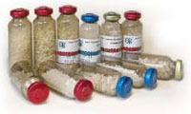
На протяжении последних лет остеопластический материал "Остеоматрикс" прекрасно зарекомендовал себя в стоматологической практике. Данные о его применении в различных областях медицины широко освещены в научной и клинической литературе.
Проблема, активно изучаемая во многих странах мира, наконец-то получила достойное развитие и решение.
Биокомпозиционные остеопластические материалы для замещения костных дефектов ООО «Конектбиофарм»

Slide 13
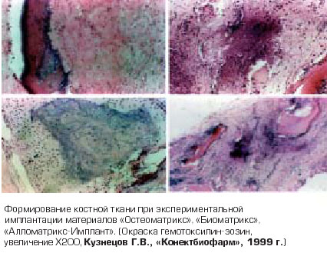

Slide 14
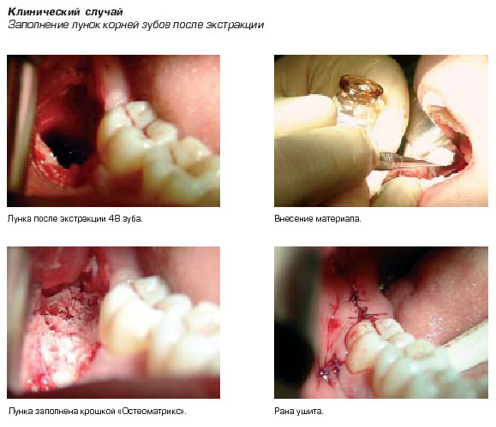

Slide 15
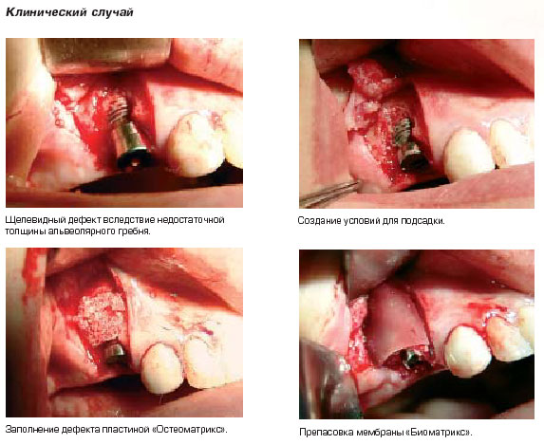

Slide 16
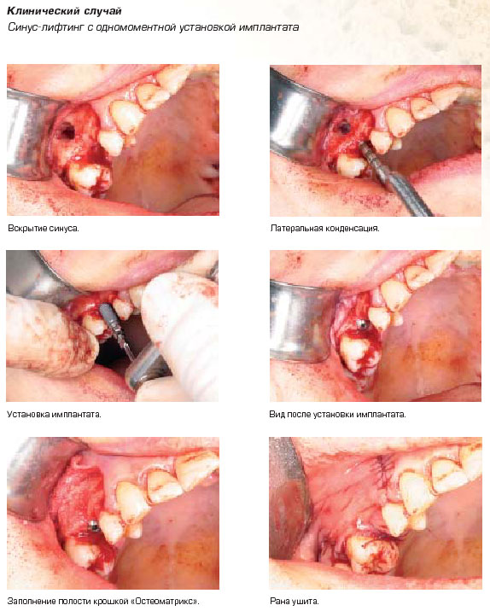

Slide 17
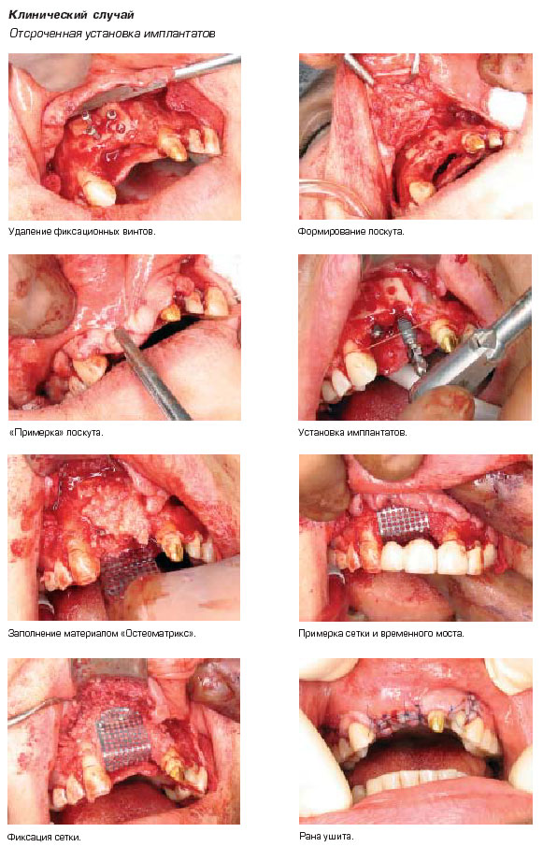

Slide 18
Существуют различные методики увеличения альвеолярной части нижней челюсти
- по высоте, такие как пластика костными аутотрансплантатами (винирная пластика),
- применение мембранной техники, регенеративных материалов и др., создающие условия для непосредственной или отсроченной дентальной имплантации.
Однако при выраженной атрофии нижней челюсти щечные мышцы прикрепляются рядом с вершиной гребня, что приводит к смещению пересаженного материала при их сокращении.
При операции латерализации нижнеальвеолярного нерва достаточно часто возникает стойкое нарушение чувствительности в зоне иннервации n. alveolaris inferior, что дает повод для сомнений в целесообразности этой операции.

Slide 19
Сэндвич-пластики методом поднятия костного лоскута
Методика. Разрез слизистой оболочки, достаточный для скелетирования АЧНЧ в области дефекта, с вестибулярной стороны отслаивали слизисто-надкостничный лоскут с сохранением прикрепления надкостницы с язычной стороны. Далее с помощью реципрокной пилы производились два вертикальных распила кости по границам дефекта через наружную и внутреннюю кортикальные пластины высотой от 5 до 10 мм. Далее они соединялись горизонтальным распилом, также проходящим через все слои кости. Таким образом, формировался фрагмент костной ткани в области дефекта. Особенность данной методики состоит в том, что распилы проводятся до надкостницы язычной стороны, не повреждая ее, таким образом, чтобы костный лоскут как бы «висел» на надкостнице. Далее подвижный костный фрагмент поднимался на необходимую высоту и фиксировался в заданном положении титановой микропластиной с помощью шурупов. В образовавшееся пространство вводили биоматериалы - недеминерализованный костный коллаген ОСТЕОПЛАСТ-Т – это твердые блоки с явно выраженными остеокондуктивными свойствами, которые при необходимости, можно размельчить или обрезать под форму дефекта. В оставшиеся небольшие щели помещали недеминерализованный костный коллаген ОСТЕОПЛАСТ-К в виде крошки, содержащий костный коллаген и костные сульфатированные гликозаминогликаны. При пропитывании материала кровью или физиологическим раствором получалась масса в меру твердая и хорошо заполняющая любую форму дефекта. На кость укладывалась мембрана ОСТЕОПЛАСТ – эластичная мембранная пластина, обладающая выраженным свойством механического барьера, предупреждающая миграцию мягких тканей в костный дефект и обеспечивающая направленное развитие новой костной ткани. Проводилась мобилизация слизисто-надкостничного лоскута, накладывали швы узловые нерезорбируемой нитью толщиной 4-0.

Slide 20
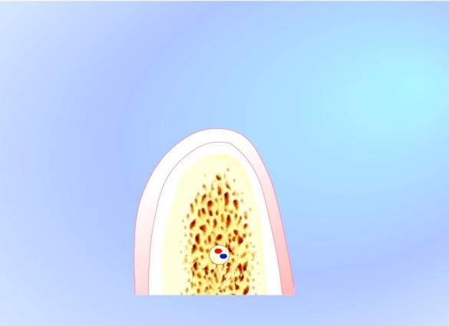
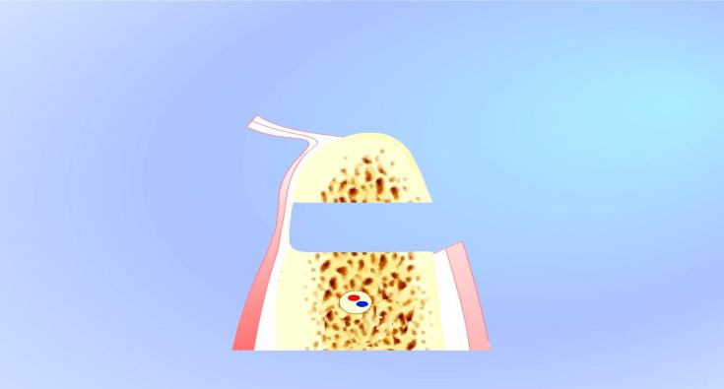
Схема операции сэндвич-пластики методом поднятия костного лоскута
Рис.1. Вид альвеолярной части нижней
челюсти: визуализируется вертикальная
резорбция.
Рис. 2. Ход операции: отслоение слизисто-
надкостничного лоскута, вертикальные и
горизонтальный распилы кости на
планируемом участке челюсти до надкостницы язычной стороны, мобилизация
и поднятие костного лоскута на необходимую высоту.

Slide 21
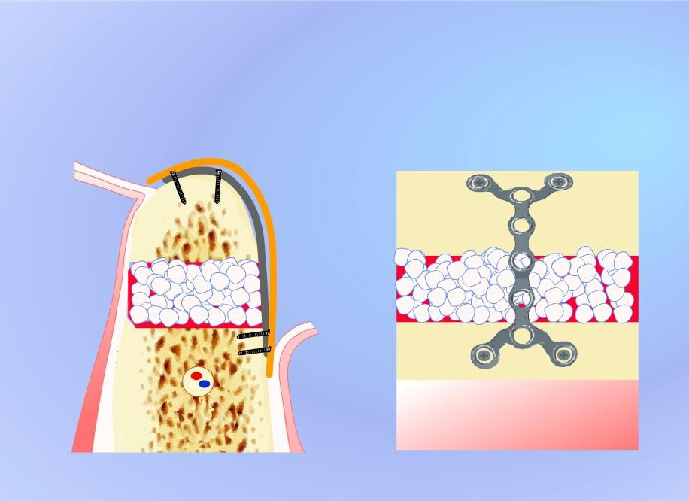
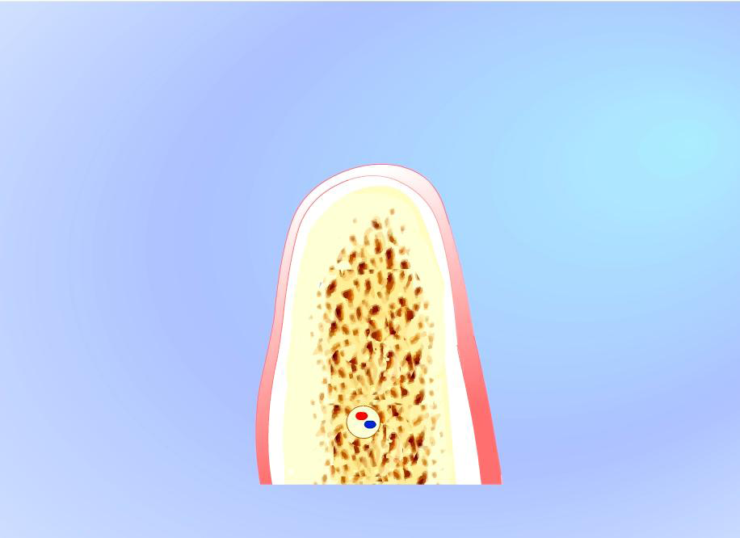
Сэндвич-пластики методом поднятия костного лоскута
(продолжение)
Рис.4. Вид альвеолярной части нижней
челюсти через 6 месяцев.
Рис.3. Фиксация костных фрагментов на заданной высоте титановой микропластиной, введение в образовавшееся пространство
биоматериала, наложение мембраны.

Slide 22
Модификация сэндвич-пластики с использованием ротации костного лоскута
Вертикальные распилы кости выполняются также. Горизонтальный же распил, соединяющий вертикальные распилы проводится только через наружную кортикальную пластину и губчатое вещество кости. При этом внутренняя кортикальная пластина остается неповрежденной. Далее в проведенный распил устанавливается элеватор, при вращении которого происходит приподнимание остеотомированного фрагмента по типу «крышки сундука». При этом надламывается внутренняя кортикальная пластина, которая становится осью вращения костного фрагмента, в результате чего боковая стенка костного фрагмента занимает положение на вершине альвеолярного гребня. Аналогично фиксируется костный фрагмент микропластиной с использованием биоматериалов и мембраны.

Slide 23
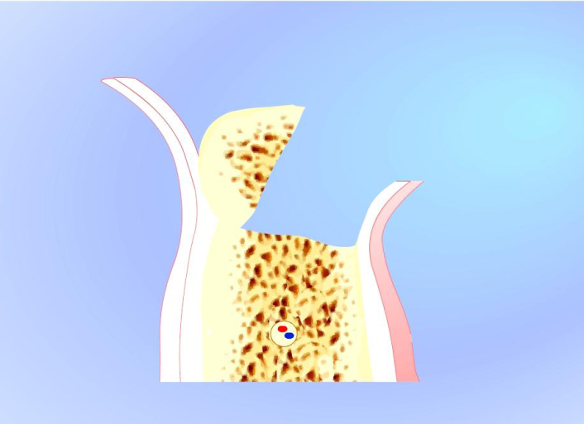
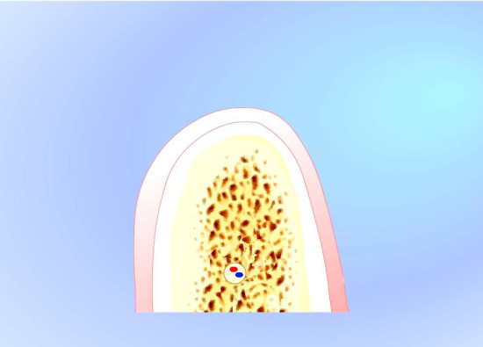
Схема операции сэндвич-пластика методом ротации костного
Рис.5. Вид альвеолярной части нижней
челюсти: определяется снижение ее высоты,
широкий, плоский альвеолярный гребень.
Рис.6. Распилы кости на планируемом участке
челюсти осуществляются до внутренней
кортикальной пластины, производится
мобилизация и поднятие костного лоскута на
необходимую высоту по типу «крышки».

Slide 24
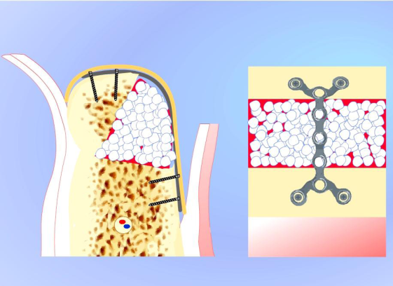
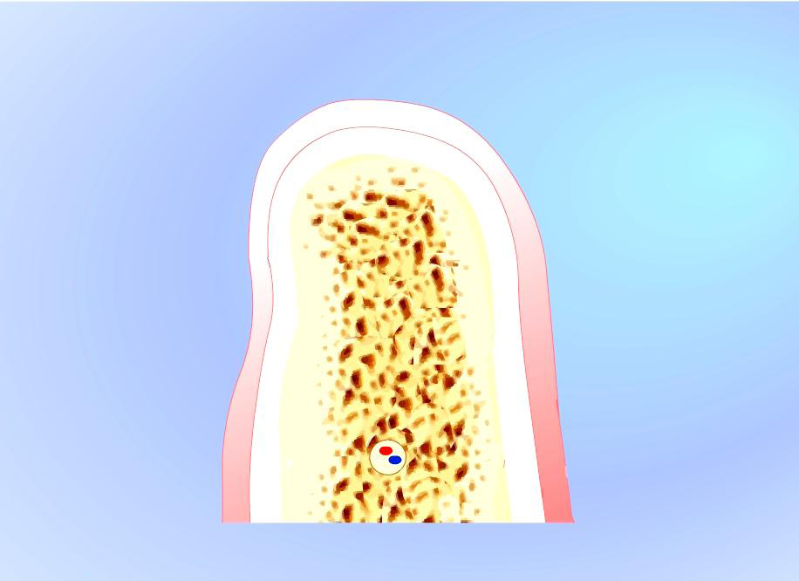
Рис.8. Вид альвеолярной части нижней
челюсти через 4 месяца. Устранена
вертикальная резорбция кости.
Рис.7. Фиксация костных фрагментов на
установленной высоте титановой
микропластиной, введение в образовавшееся
пространство биоматериала, использование мембраны

Slide 25
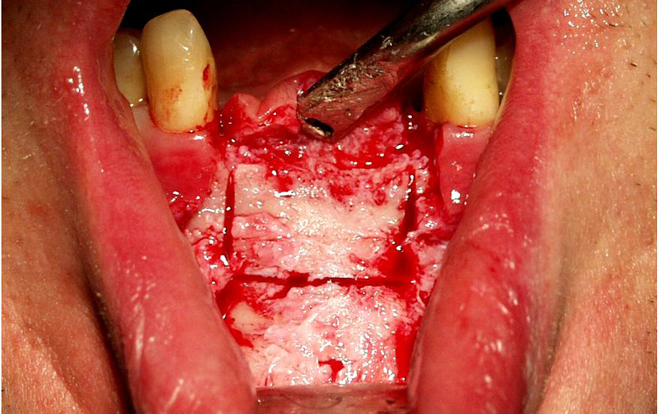
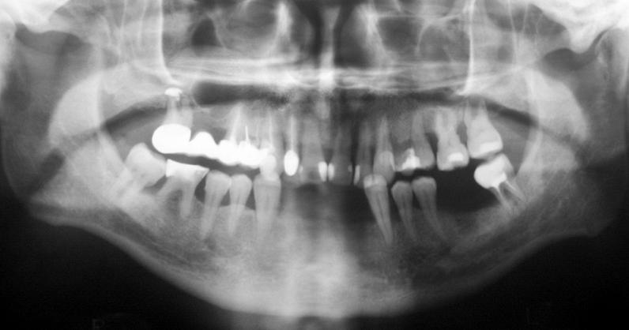
Рис.9. Ортопантомография. Визуализируется
вертикальная атрофия альвеолярной части
фронтального отдела нижней челюсти
Рис.10. Проведены 2 вертикальных и
соединяющий их горизонтальный распилы
костной ткани в области дефекта в пределах
всей толщины кости до надкостницы язычной
стороны.

Slide 26
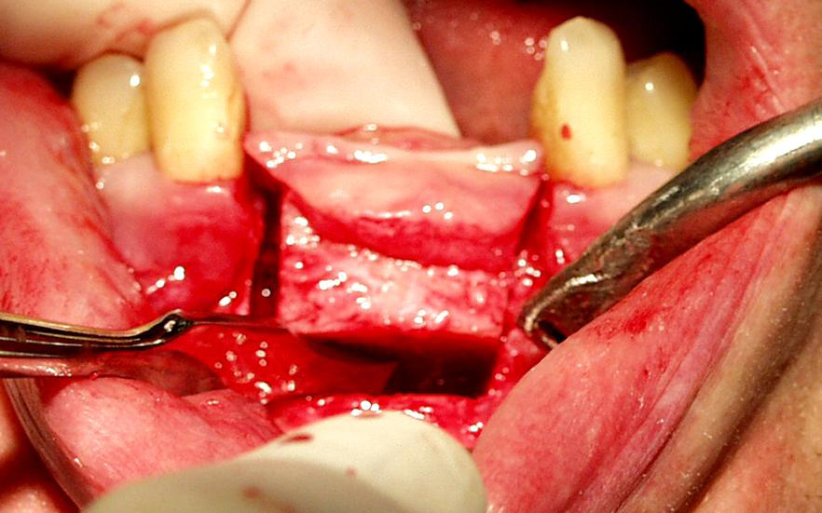
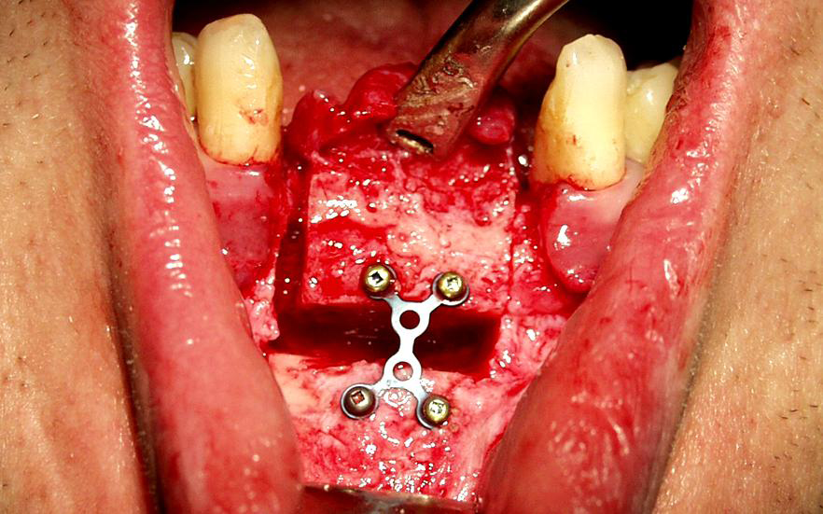
Рис.11. Остеотомированный фрагмент
поднимается на заданную высоту.
Рис.12. Фиксация поднятого костного
фрагмента титановой микропластиной.

Slide 27
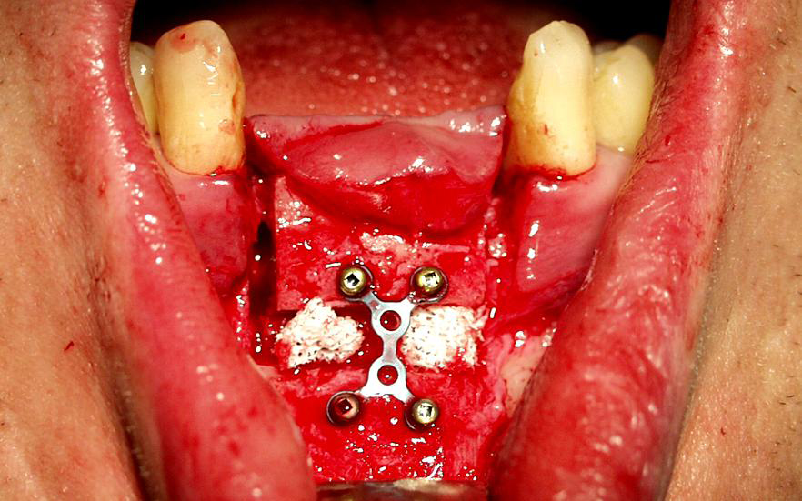
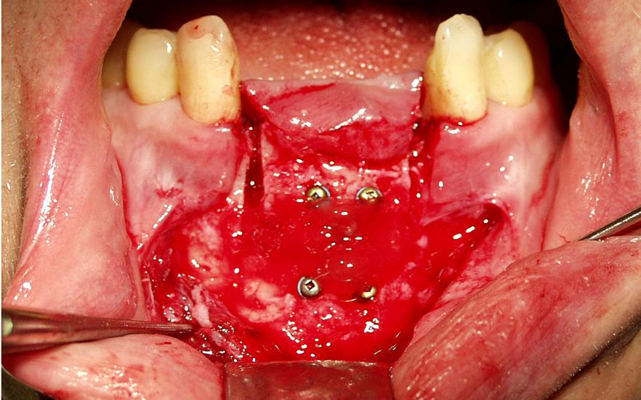
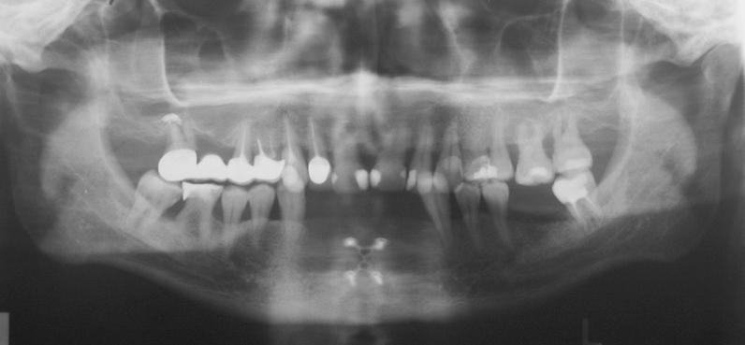
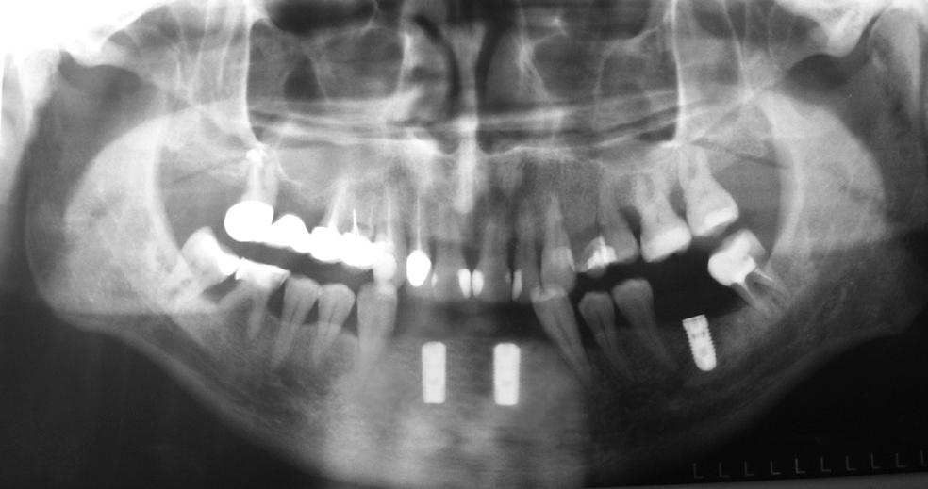
Рис. 13. В образовавшееся пространство
введены биоматериалы –ОСТЕОПЛАСТ-Т и
ОСТЕОПЛАСТ-К.
Рис.14. На кость наложена мембрана
ОСТЕОПЛАСТ.
Рис. 15. Ортопантомография после операции
Рис.16. Через 4 месяца после операции
установлены винтовые имплантаты.

Slide 28
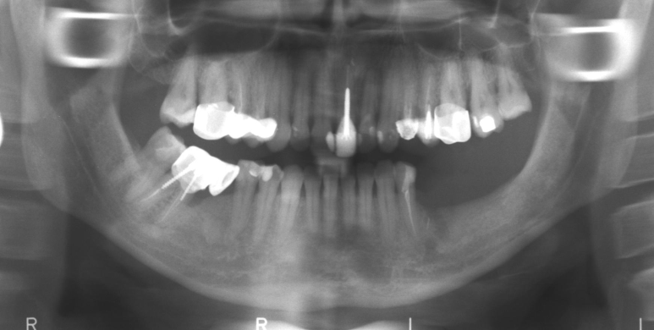
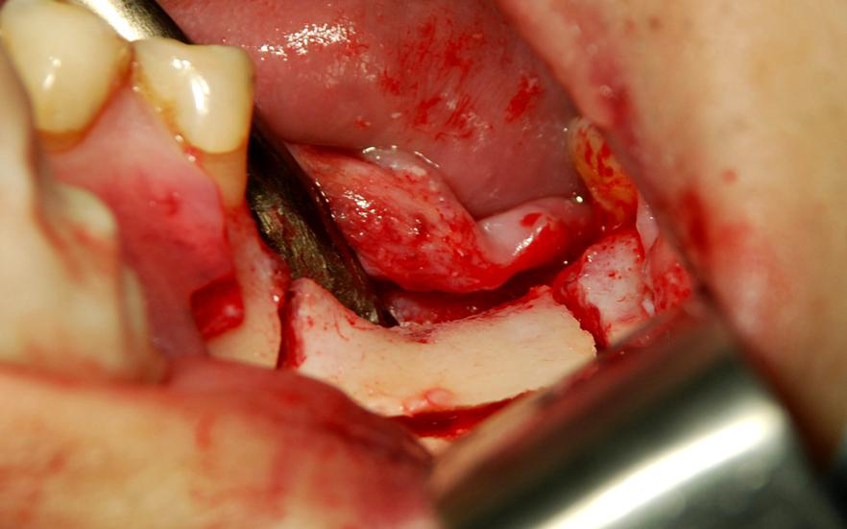
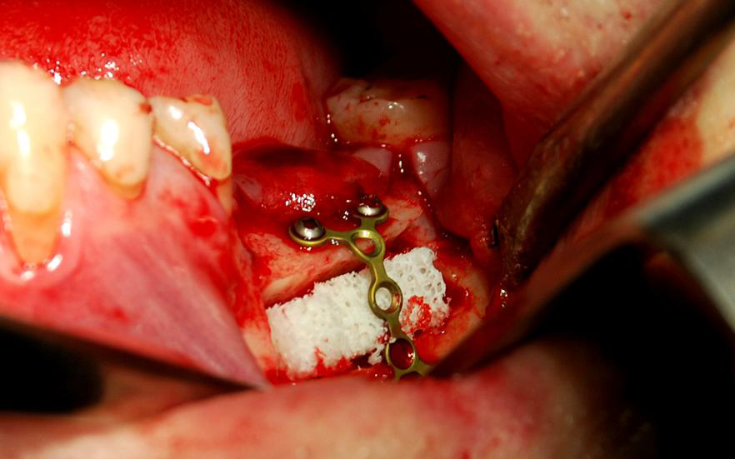
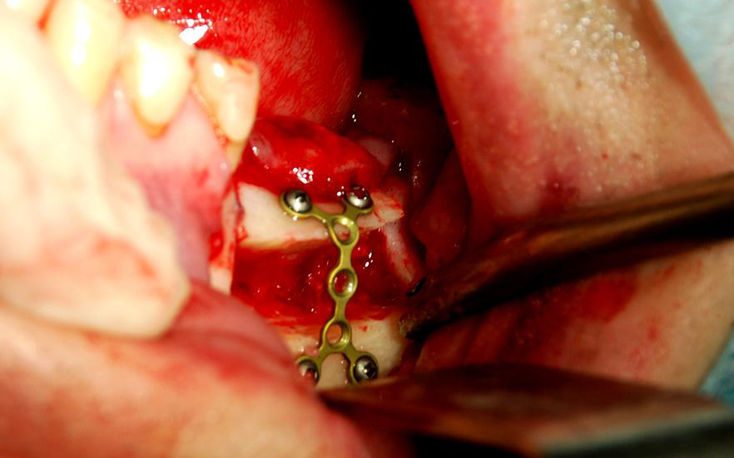
Рис. 17. Ортопантомография. Визуализируется
седловидный дефект бокового
отдела альвеолярной части нижней челюсти слева.
Рис.18. Выполнены 2 вертикальных распила в области дефекта через все слои кости и
горизонтальный распил, соединяющий
вертикальные распилы, до внутренней
Рис.19. Остеотомированный фрагмент с помощью элеватора приподнимается по типу «крышки». Фиксация костного фрагмента микропластиной на заданной высоте.
Рис.20. Использование биоматериалов и мембраны.

Slide 29
Литература
1.Дентальная имплантология. Основы теории и практики. Проф. В.Л. Параскевич. Медицинское информационное агентство. Москва, 2011.- 399с.
2.Практическая дентальная имплантология. Руководство, проф. И.У. Мушев, В.Н. Олесова, О.З. Фромович, 2-е изд., доп.-М.: Локус Станди, 2008.-498с.: ил.

